Slide 1
Permintaan Agregat dan Penawaran Agregat
Sesi-13
Bahan kuliah ekonomi makro
Endri Sentosa
TSM

Slide 2
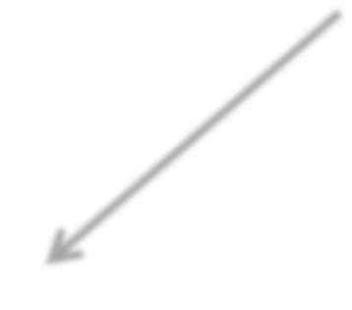
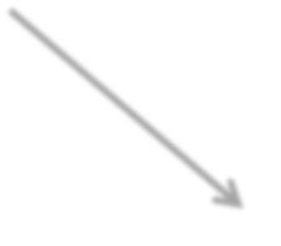


HARGA
JANGKA PENDEK
Harga Bersifat Kaku
JANGKA PANJANG
Harga Bersifat Fleksibel
Teori Keynes
Permintaan Agregat erat kaitannya dg perekonomian jangka pendek
Teori Klasik
Erat kaitannya dg perekonomian sisi supply dan bersifat jangka panjang

Slide 3
Kurva Agregate Demand (AD) Adalah Suatu Kurva Yang Menggambarkan Permintaan Keseluruhan Barang Dan Jasa Merupakan Perwujudan Dari Suatu Perekonomian Pada Berbagai Tingkat Harga.
Kurva Agregate Supply (AS), Menggambarkan Pendapatan Nasional Atas Nilai Barang Dan Jasa Yang Diproduksi Oleh Sektor Perusahaan Pada Berbagai Tingkat Harga.
Model AD –AS, Menggambarkan Tingkat Perekonomian Secara Menyeluruh Dilihat Dari Tingkat Harga Dan Dapat Dilihat Dampaknya Terhadap Perekonomian Jika Terdapat Kebijakan-kebijakan Yang Mempengaruhinya Terhadap Keseimbangan Perekonomian.
Membentuk Kurva AD : Pendekatan Keynesian Effect (Perubahan Kurva IS) Dan Piggou Effect (Perubahan Kurva LM) Pergeseran Kurva AD Disebabkan Oleh Adanya Kebijakan Moneter Dan Fiskal Membentuk Kurva AS : Pendekatan Keynesian (Asumsi Tingkat Upah Rigid) Dan Pendekatan Klasik (Asumsi Tingkat Upah Flexible)
Pergeseran Kurva AD Disebabkan Oleh Adanya Kebijakan Moneter Dan Fiskal Membentuk Kurva AS : Pendekatan Keynesian (Asumsi Tingkat Upah Rigid) Dan Pendekatan Klasik (Asumsi Tingkat Upah Flexible)

Slide 4
Pada Analisis Keseimbangan Umum Telah Diasumsikan Bahwa Tidak Akan Ada Perubahan Harga Umum. Asumsi Ini Perlu Dimodifikasi Dalam Rangka Menentukan Suatu Kurva Permintaan Agregat, Yang Harga Itu Adalah Elastis.
Permintaan Agregatif Adalah Seluruh Permintaan Terhadap Barang Dan Jasa Yang Terjadi Dalam Suatu Perekonomian, Baik Yang Berasal Dari Dalam Negeri Maupun Yang Berasal Dari Luar Negeri.
Banyak Faktor Yang Mempengaruhi Besarnya Permintaan Agregatif Ini, Diantaranya Adalah :
- Tingkat Harga Secara Umum,
- Jumlah Uang Beredar Nominal,
- Jumlah Obligasi Pemerintah, ’;
- Defisit Tertimbang Pada Pemanfaatan Tenaga Kerja Secara Penuh
- Dan Lain-lain.
- Kurva Permintaan Agregatif Menggambarkan Keseimbangan Yang Terjadi Di Dalam Pasar Uang Dan Pasar Barang.
Aggregate Demand

Slide 5


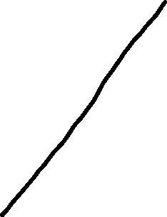








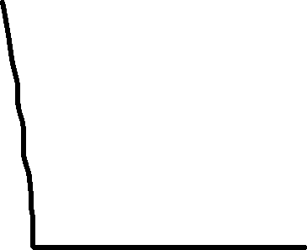

Secara matematis:
Y = C + I + G + NX
atau
Y = C + I + G + (X-M)
Dimana:
C = Konsumsi
I = Investasi
G = Pengeluaran Pemerintah
X = Ekspor
M = Impor

Slide 6



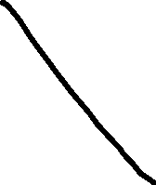
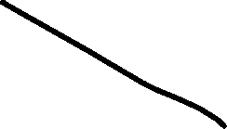

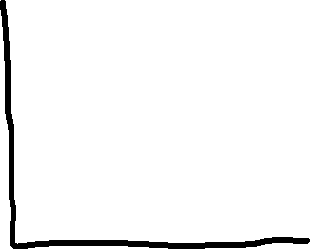
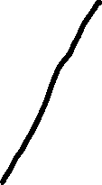
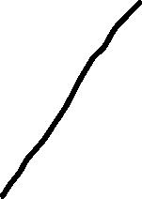


Slide 7
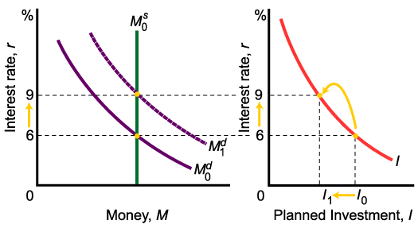
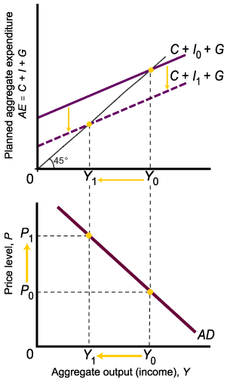



Turunan Kurva Aggregate Demand dari AE
At every point along the aggregate demand curve, the aggregate quantity of output demanded is exactly equal to planned aggregate expenditure.
Y = C + I + G
equilibrium condition

Slide 8
Faktor yang menyebabkan pergeseran kurva AD
1. Tingkat konsumsi
2. Tingkat Investasi
3. Perubahan pengeluaran pemerintah
4. Perubahan ekspor neto

Slide 9
Perubahan MS, Akibat Kenaikan Harga Menyebabkan Turunnya Penawaran Uang Riil M/P (MS).
Akibatnya LM Bergerser Ke Kiri Sehingga Suku Bunga (I) Naik Dan Pendapatan Nasional (Y) Turun. Sehingga Kurva AD Adalah Keseimbangan IS Dan LM Pada Berbagai Tingkat Harga.
TURUNAN AD
Versi dari IS dan LM
LM2
LM1
E3
E3
LMo
i
i
Eo
P
Y
Y
P1
E1
Po
Eo
AD
Yo
Y1

Slide 10
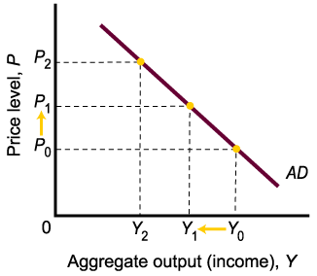





Kurva Aggregate Demand
Aggregate Demand Is The Total Demand For Goods And Services In The Economy.
The Aggregate Demand (Ad) Curve Is A Curve That Shows The Negative Relationship Between Aggregate Output (Income) And The Price Level.
Faktor-faktor yang mempengaruhi AD :
  Konsumsi dan Yd
  Tingkat bunga
  Business confidence
  Real money supply
  Govt. spending
  Foreign income from abroad
  Harga luar negeri
  Exchange rate

Slide 11



Permintaan Agregat
Adalah hubungan antara jumlah output yang diminta dengan tingkat harga
P, Tingkat Harga
AD
Y, Pendapatan, Output
Kurva Permintaan Agregat (AD)

Slide 12

Persamaan Kuantitas sebagai Permintaan Agregat
MV = PY
M V P Y
= Jumlah Uang Beredar (JUB)
= Kecepatan Perputara Uang
= Tingkat Harga
= Jumlah Output

Slide 13
Bagaimanakah hubungan antara:
P~C ; P~I ; P~(X-M)
Hubungan tingkat harga dan konsumsi
  Tingkat harga (P) menurun ~ Konsumsi (C) meningkat ~ Agregat Demand (AD) Mengalami Kenaikan
Hubungan tingkat harga dan investasi
  Tingkat harga (P) menurun ~ Tingkat suku bunga ( r ) menurun ~ Agregat Demand (AD) Mengalami Kenaikan ~ Investasi (I) naik
Hubungan tingkat harga dan expor netto
  Tingkat harga (P) menurun ~ Tingkat suku bunga ( r ) menurun (deprisiasi nilai tukar) ~ Impor (M) mengalami menurunan ~ Ekspor neto (X-M) Mengalami Kenaikan~Agregat Demand (AD) Mengalami Kenaikan

Slide 14
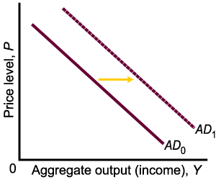






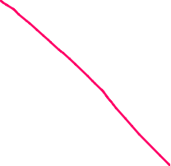


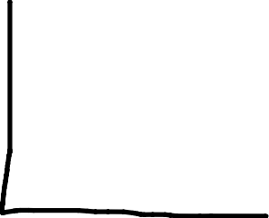
Pergeseran kurva AD
Expansionary monetary policy
M^{s} AD curve shifts to the right
Expansionary fiscal policy
G AD curve shifts to the right
T AD curve shifts to the right
Contractionary monetary policy
M^{s} AD curve shifts to the left
Contractionary fiscal policy
G AD curve shifts to the left
T AD curve shifts to the left

Slide 15




Pergeseran Kurva Permintaan Agregat
PERGESERAN KE KIRI
PERGESERAN KE KANAN
P
P
AD2
AD1
AD2
AD1
Y
Y
Penurunan jumlah uang beredar (JUB) menyebabkan bergesernya kurva permintaan agregar ke kiri
Bertambahnya jumlah uang beredar (JUB) menyebabkan bergesernya kurva permintaan agregar ke kanan

Slide 16




Pergeseran Kurva Permintaan Agregat
PERGESERAN KE KIRI
PERGESERAN KE KANAN
P
P
AD2
AD1
AD2
AD1
Y
Y
Penurunan jumlah uang beredar (JUB) menyebabkan bergesernya kurva permintaan agregar ke kiri
Bertambahnya jumlah uang beredar (JUB) menyebabkan bergesernya kurva permintaan agregar ke kanan

Slide 17
Agregat Supply
Kurva AS adalah berslope positif, seperti halnya kurva S dalam ekomomi mikro. Asumsi yang digunakan adalah :
  1. Harga-harga fleksibel, dapat turun atau dapat naik. Dengan kata lain tidak ada rigiditas harga (kekakuan harga)
  2. Gaji-gaji fleksibel, dapat turun atau dapat naik. Dengan kata lain tidak ada rigiditas gaji (kekakuan gaji)
  Perekonomian belum berada pada keadaan kapasitas penuh, sehingga setiap kenaikan AD dapat dipenuhi oleh kapasitas produksi yang ada.
Pada kenyataan tidak selamanya ketiga asumsi itu dapat terpenuhi. Alternatif lain adalah dengan mengasumsikan rigiditas terjadi pada harga, bukan pada gaji. Secara lengkap asumsi alternatif lain ini adalah:
  Harga-harga tidak fleksibel (sticky price)
  Pasar tenaga kerja kompetitif, dan gaji-gaji fleksibel. Dengan kata lain tidak ada rigiditas gaji (kekakuan gaji)
Kurva AS mempunyai slope yang vertikal pada saat seluruh kapasitas produksi perekonomian telah terpakai. Asumsi yang digunakan dalam kurva AS yang berslope vertikal
adalah :
  Perekonomian berada pada keadaan kapasitas penuh. Dengan kata lain, ada rigiditas output
  Harga-harga fleksibel, dapat turun dapat naik. Dengan kata lain tidak ada rigiditas harga (kekakuan harga)

Slide 18
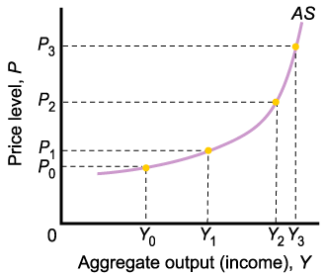

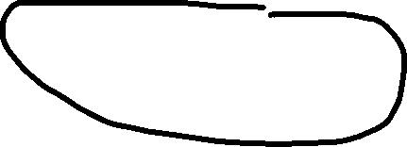

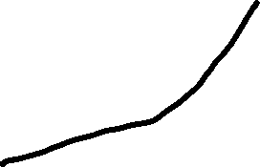
Penawaran Agregate
Aggregate supply is the total supply of all goods and services in the economy.
The aggregate supply (AS) curve is a graph that shows the relationship between the aggregate quantity of output supplied by all firms in an economy and the overall price level.
Penawaran agregate dipengaruhi oleh :
  Size of labor force
  Size of capital stock
  State of technology
  Natural rate of un employment
  Price of input

Slide 19

Penawaran Agregat
Adalah hubungan antara jumlah barang dan jasa yang ditawarkan dengan tingkat harga
LRAS
JANGKA PANJANG
Dalam jangka panjang, tingkat output ditentukan oleh jumlah modal dan tenaga kerja, serta ketersediaan teknologi. Tingkat output tidak bergantung pada tingkat harga.
P
Kurva penawaran agregat jangka panjang (LRAS) bentuknya adalah vertikal. Produksi di tingkat ini menunjukkan posisi kesempatan kerja penuh.
Ȳ
Y
Kurva Permintaan Agregat (AD)

Slide 20

Kurva Penawaran Agregat Jangka Pendek
P
Selama jangka pendek, harga-harga bersifat kaku sehingga kurva permintaan agregat jangka pendek (SRAS) bentuknya datar (horizontal)
SRAS
Y

Slide 21
MODEL PERMINTAAN AGREGAT DAN PENAWARAN AGREGAT
P
SRAS
Selama jangka pendek, harga-harga bersifat kaku sehingga kurva permintaan agregat jangka pendek (SRAS) bentuknya datar (horizontal)
Y

Slide 22
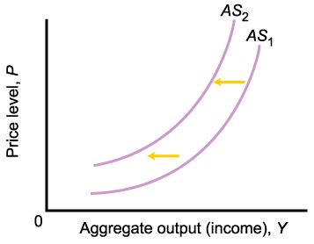


Pergeseran kurva AS
A decrease in costs, economic growth, or public policy, can cause a rightward shift of the AS curve.
A leftward shift of the AS curve could be caused by cost shocks.

Slide 23





EKUILIBRIUM
JANGKA PANJANG
JANGKA PENDEK
P
LRAS
P
A
A
SRAS
B
AD1
AD1
B
AD2
AD2
Y
Y
Dalam jangka panjang, penurunan JUB berpengaruh pada tingkat harga tetapi tidak menyebabkan tingkat output turun.
Dalam jangka pendek, penurunan JUB menyebabkan pergeseran ekuilibrium pada tingkat output yang lebih rendah.

Slide 24


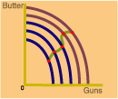




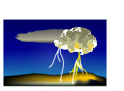

Faktor yang mempengaruhi pergeseran kurva AS
Shifts to the Right
Increases in Aggregate Supply
Shifts to the Left
Decreases in Aggregate Supply
Lower costs
Higher costs
lower input prices
higher input prices
lower wage rates
higher wage rates
Economic growth
Stagnation
more capital
Capital deterioration
more labor
technological change
Public policy
Public policy
supply-side policies
waste and inefficiency
tax cuts
over-regulation
deregulation
Good weather
Bad weather, natural disasters, destruction from wars

Slide 25
Kurva penawaran jangka pendek dan jangka panjang
LRAs
SRAs
LRAs
LRAs
SRAs
SRAs
SRAs
Peningkatan dalam harga faktor produksi
Peningkatan dalam penawaran agregate jangka panjang

Slide 26
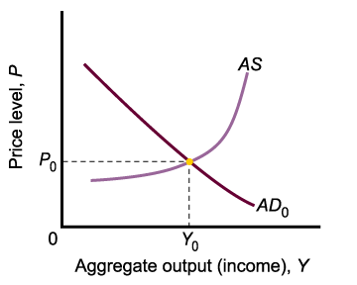


The Equilibrium Price Level
The equilibrium price level is the point at which the aggregate demand and aggregate supply curves intersect.
P₀ and Y₀ correspond to equilibrium in the goods market and the money market and a set of price/output decisions on the part of all the firms in the economy.

Slide 27


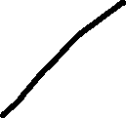

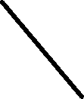
keseimbangan jangka pendek
The Equilibrium Price Level
LRAS2
SRAS
LRAS1
SRAS 2
exess supply
SRAS 1
Po
SRAS 3
E
P1
P2
exess demand
AD
AD
Yfe
Yfe
keseimbangan jangka panjang
keseimbangan jangka pendek, tercapai pada saat SRAS =AS. Kesimbangan diatas Po akan mendorong ekonomi mencapai keseimbangan di E
keseimbangan jangka panjang, tergantung posisi keseimbangan awal. Bila Yn >Y1 akan ada tekanan untuk turun, atau sebaliknya.

Slide 28








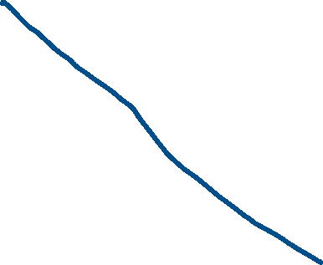
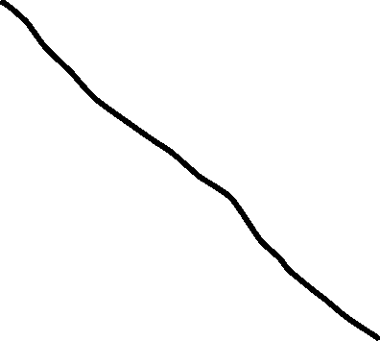








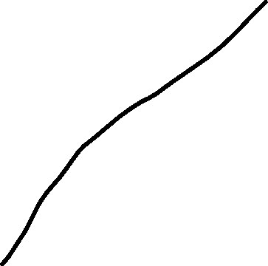








Slide 29






Efek kebijakan fiskal dan moneter terhadap AD dan AS
Kenaikan JUB, G, Xn, C Dan I Serta Penurunan Tx Menggeser AD Menjadi Menjadi AD1.
Akibatnya Titik Keseimbangan Bergeser Ke A1, Y Dan P Mengalami Kenaikan.
Kondisi Yfe < Y Rill, Menyebabkan Tingkat Upah Naik, Sehingga Menggeser Kurva As Menjadi As2, Sehingga Perekonomian Kembalai Pada Posisi Yrill =Yfe
Price
LRAS1
SRAS 2
SRAS 1
B
Po
P1
A1
P2
A
AD1
AD0
output
Yfe
Y1

Slide 30



Faktor-faktor yang menggeser kurva AS
Faktor | Arah pergeseran kura AS
Y > Yfe | ke kiri
Y < Yfe | ke kanan
Ekspekasi kenaikan inflasi | ke kiri
Dorongan upah | ke kiri
Guncangan penawaran negatif | ke kanan
Guncangan penawaran positif | ke kiri
Price
LRAS1
SRAS 1
B
SRAS o
P1
Po
A
AD
output
Y1
Yfe
perubahan AS menjadi AS1, menyebabkan tingkat harga mengalami kenaikan serta menurunkan out put riil. kondisi ini disebut stagflasi, yaitu kondisi stagnasi (pengangguran) dan inflasi tinggi. Ekonomi berada pada kondisi lemah, karena pertumbuhan ekonomi lebih kecil dari potensi sesungguhnya. Tingkat upah turun dan menggeser kurva AS kembali ke posisi semula titik A.

Slide 31
konsep klasik dan keynes
Price
AS
Price
konsep keynes
konsep klasik
AS
Po
Po
AD (Ms)
AD (Ms, Go, Io, T…),
output
output
Yo
Yo
Menurut Pandangan Klasik, JUB (Ms) Adalah Faktor Utama Yang Mampu Merubah AD. Faktor G, Tx Tidak Berpengaruh, Karena Faktor Crowding Out Effek Yang Menyebabkan Turunya Investasi Swasta Akibat Kenaikan G. Kenaikan G, Dan Penurunan Pajak Menurut Kllasik Hanya Akan Menaikkan Suku Bunga Dan Mnurunkan Investai Swasta Dan Konsumsi.
Menurut keynes, kebijakan fiskal adalah faktor penting dalam mempengaruhi AD. Sedangkan moneter pengaruhnya sangat kecil, karena perubahan JUB hanya memberi efek lewat suku bunga .

Slide 32

KETIKA TERJADI RESESI
(Turunnya Perrmintaan Agregat)
Perekonomian dimulai pada ekuilibrium jangka pannjang pada titik A.
P
LRAS
Penurunan permintaan agregat yang mungkin disebabkan oleh penurunan perputaran uang, menggerakkan perekonomian ke titik B sehingga output berada di titik alamiah.
B
A
SRAS
C
AD1
AD2
Y
Ketika harga turun perekonomian berangsur-angsur keluar dari resesi, bergerak dari B ke C.

Slide 33

KETIKA TERJADI EKPANSI
(Naiknya Permintaan Agregat)
Perekonomian dimulai pada ekuilibrium jangka pannjang pada titik A.
P
LRAS
C
Kenaikan permintaan agregat akibat meningkatnya perputaran uang, menggerakkan perekonomian ke titik B sehingga output berada di titik alamiah.
A
B
SRAS AD2
AD1
Y
Ketika harga naik perekonomian berangsur-angsur kembali ke titik alamiah, bergerak dari B ke C.

Slide 34
KEBIJAKAN STABILISASI
Fluktuasi ekonomi secara umum terjadi sebagai akibat perubahan pada permintaan agregat (AD) dan penawaran agregat (AS).
Sedangkan perubahan eksogen pada kurva AD dan AS disebut sebagai GUNCANGAN (SHOCK) terhadap perekonomian.
Kebijakan stabilisasi ditujukan untuk
mengurangi tekanan goncangan tersebut.

Slide 35
DEMAND SHOCK
Ketika AD meningkat sehingga
perekonomian booming, kurva AD
LRAS
bergeser ke kanan dan ekuilibrium berada di titik B.
P
C
Dengan harga lama, perusahaan menjual lebih banyak output sehingga mengerjakan lebih banyak pekerja dan menggenjot produksi.
A
B
SRAS
AD2
AD1
Kemudian kenaikan AD tersebut mendorong kenaikan harga dan upah. Akibatnya, output yang diminta kembali turun secara bertahap hingga ke titik alamiah (C)
Y

Slide 36



SUPPLY SHOCK
P
LRAS
Guncangan penawaran memperburuk beban biaya dan menaikkan harga.
B
SRAS2
Jika AD dipertahankan konstan, perekonomian bergerak dari A ke B yang menyebabkan stagflasi.
A
SRAS1
AD
Secara berangsur-angsur ketika harga turun, perekonomian kembali ke titik alami (A).
Y
STAGFLASI adalah kondisi terjadinya kenaikan harga dan penurunan
output secara bersamaan

Slide 37

MENGATASI SUPPLY SHOCK
P
LRAS
Dalam menghadapi supply shock yang memperburuk, dilakukan upaya untuk mendorong naikknya AD.
C
SRAS2
Ketika AD naik dengan bergesernya kurva AD1 ke AD2, maka perekonomian bergerak ke titik C.
A
SRAS1
AD1
AD2
Y
Biaya dari kebijakan ini adalah tingkat harga yang lebih tinggi.

Slide 38
KEBIJAKAN STABILISASI
Kebijakan untuk melakukan stabilisasi ini dapat ditempuh melalui kebijakan fiskal dan kebijakan moneter.
Model untuk menjelaskan bagaimana kebijakan fiskal dan moneter mempengaruhi pasar barang dan pasar uang adalah MODEL IS-LM.
Karena itu kurva AD dan AS fungsinya menggambarkan bagaimana SIKULS BISNIS, sedangkan kurva IS-LM menggambarkan bagaimana kebijakan ditempuh untuk mempengaruhi kurva AD dan AS.

Slide 39

Selesai dah......

